Slide 1

Sistemas Inteligentes
Moderador de chat de plataforma de streaming
Gufeng wu, isaak rojas, jiaxu he, miguel Díaz y miguel martín
Notes:
[Orador 1] Presentación leer título y nombres

Slide 2

Objetivos
Moderación automática
Integración con IA
Desarrollo de agentes JADE
Notes:
[Orador 1] El objetivo de nuestro proyecto era crear un sistema multiagente JADE capaz de filtrar de manera automática mensajes de un chat de plataforma de streaming simulado. Es decir, que fuese capaz de discernir entre mensajes limpios y tóxicos, censurando estos últimos.
A la hora de implementar nuestro sistema, quisimos utilizar algunas plataformas de inteligencia artificial que vimos en clase como Weka y Ollama cuya integración os la contaremos más adelante.

Slide 3
Tipos de agentes
Comando
Binder
Perceptor
Inteligente
Visualizador
Notes:
[Orador 2] Los distintos tipos de agentes presentes en nuestro proyecto son (leer agentes)

Slide 4
Agentes perceptores
Fichero
Teclado
Bot
Notes:
[Orador 2] En nuestro sistema hemos implementado tres tipos de agentes perceptores que le envían mensajes externos al agente inteligente para que este después los filtre
Fichero: el primero que implementamos, va cogiendo líneas de un archivo de texto y se las pasa cada 4 segundos al agente binder.
Teclado: recoge inputs del usuario por teclado.
Bot: Utilizamos modelos de la plataforma Ollama para generar de manera automática mensajes.

Slide 5


Agente Inteligente
Notes:
[Orador 3] Agente que clasifica mensajes entre Tóxicos y limpios para la moderación del chat. Utilizamos el clasificador J48 de weka con un conjunto de frases de entrenamiento para después poder clasificar nuevos mensajes que le va pasando el agente binder. Los mensajes tóxicos los censura mientras que deja pasar los limpios. Si queréis dar ejemplo de frases tóxicas

Slide 6
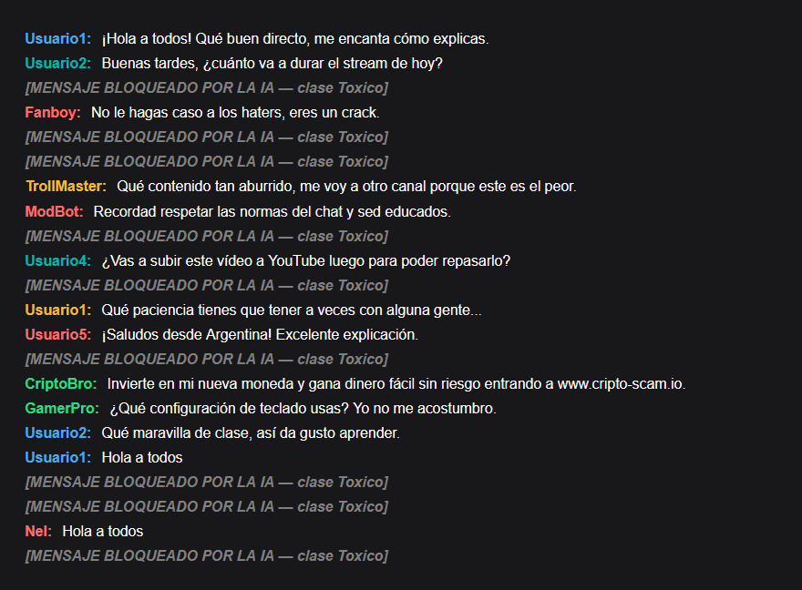
Agente visualizador
Notes:
[Orador 4] Este agente se encarga de mostrar la interfaz al usuario. Simulamos en un servidor local un chat de una plataforma como twitch, imprimiendo los mensajes ya moderados previamente gracias a mensajes ACL INFORM. Enseñar un poco la imagen de la derecha

Slide 7

Agente Comandos Agente binder
Discord
RR.SS
Ayuda
Horario
Notes:
[Orador 5] Los dos útimos agentes son el agente de comandos, que recoge mensajes como !Discord !redessociales y devuelve un mensaje predeterminado comportándose como un bot de chat de plataformas como twitch, y el agente binder que dependiendo del formato del mensaje lo envia a un agente u a otro: si empieza con cierre de exclamación se lo pasa al agente de comandos y en el caso contrario se lo pasa al agente inteligente para que este lo pueda clasificar.

Slide 8

DEMO
Notes:
[Orador escogido]

Slide 9

Muchas gracias

